Slide 1



TỔNG QUAN VỀ C++
Khoa Công nghệ phần mềm

Slide 2
Nội dung
1
Ôn tập lập trình C
2
Phong cách lập trình
3
Lịch sử ngôn ngữ lập trình
4
C và C++
5
Ngôn ngữ C++
5

Slide 3

1. Bài tập C
Nhập bốn số nguyên và xuất các giá trị vừa nhập.
-> Có bao nhiêu cách để giải quyết???

Slide 4
1. Bài tập C – Giải
Dùng 4 biến: cách dài nhất, cơ bản nhất.
Dùng mảng: khai báo biến gọn hơn, 1 lần thay cho nhiều lần.
Dùng mảng và 2 vòng lặp do while: viết code nhập gọn hơn, viết 1 lần thay cho nhiều lần.
Dùng mảng và 2 vòng lặp for: viết code gọn hơn, vòng for viết gọn hơn vòng while.

Slide 5
1. Bài tập C – Giải
Dùng mảng, 1 vòng lặp for gộp: viết code gọn hơn nhưng không tách riêng được 2 phần nhập xuất.
Dùng hàm để tách riêng phần nhập xuất: code có thể tái sử dụng nhiều lần.
Dùng file để nhập xuất từ file thay cho việc nhập bằng bàn phím và xuất ra màn hình.

Slide 6
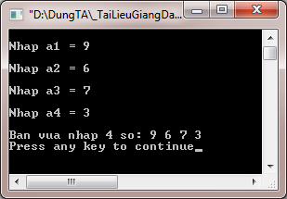
1. Bài tập C – Giải
Cách 1: Dùng 4 biến
void main(){
int a1, a2, a3, a4;
printf("\nNhap a1 = ");
scanf("%d", &a1);
printf("\nNhap a2 = ");
scanf("%d", &a2);
printf("\nNhap a3 = ");
scanf("%d", &a3);
printf("\nNhap a4 = ");
scanf("%d", &a4);
printf("\nBan vua nhap 4 so: %d %d %d %d\n", a1, a2, a3, a4);
}

Slide 7
1. Bài tập C – Giải
Cách 2: Dùng mảng
void main(){
int a[4];
printf("\nNhap a1 = ");
scanf("%d", &a[0]);
printf("\nNhap a2 = ");
scanf("%d", &a[1]);
printf("\nNhap a3 = ");
scanf("%d", &a[2]);
printf("\nNhap a4 = ");
scanf("%d", &a[3]);
printf("\nBan nhap 4 so:%d %d %d %d\n", a[0], a[1], a[2], a[3]);
}

Slide 8
1. Bài tập C – Giải
Cách 3: Dùng mảng và vòng lặp while
void main(){
int a[4], i;
i = 0;
do{
printf("\nNhap a%d = ", i);
scanf("%d", &a[i]);
i++;
}while(i<4);
i = 0;
printf("\nBan vua nhap 4 so:");
do{
printf("%d ", a[i]);
i++;
}while(i<4);
}

Slide 9
1. Bài tập C – Giải
Cách 4: Dùng mảng và vòng lặp for
void main()
{
int a[4], i;
for (i=0; i<4; i++){
printf("\nNhap a%d = ", i);
scanf("%d", &a[i]);
}
printf("\nBan vua nhap 4 so:");
for (i=0; i<4; i++){
printf("%d ", a[i]);
}
}

Slide 10
1. Bài tập C – Giải
Cách 5: Dùng mảng và vòng lặp for gộp
void main()
{
int a[4], i;
for (i=0; i<4; i++)
{
printf("\nNhap a%d = ", i);
scanf("%d", &a[i]);
printf("%d ", a[i]);
}
}

Slide 11
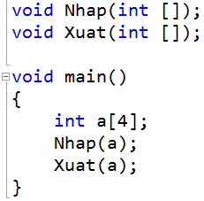
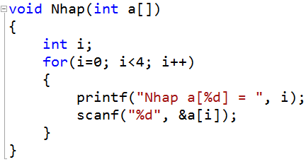
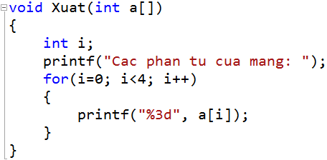
1. Bài tập C – Giải
Cách 6: Dùng hàm

Slide 12
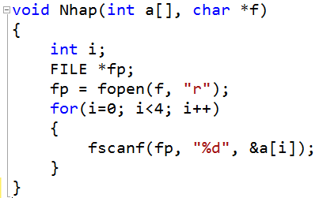
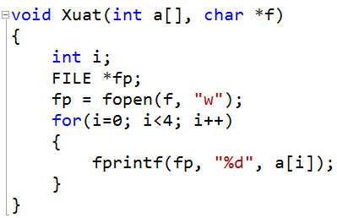
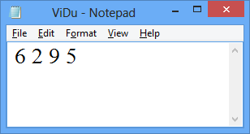
1. Bài tập C – Giải
Cách 7: Dùng file

Slide 13
2. Phong cách lập trình
Qui tắc đặt tên
Qui tắc về số lượng
Qui tắc xuống hàng
Sử dụng Tab và { }
Khai báo nguyên mẫu của hàm (prototype):
Nếu hàm được xây dựng sau lời gọi hàm thì bắt buộc phải khai báo nguyên mẫu hàm trước lời gọi hàm.

Slide 14
3. Lịch sử ngôn ngữ lập trình

Slide 15
4. C và C++
Mở rộng của C: mọi khả năng, mọi khái niệm trong C đều dùng được trong C++
C: ngôn ngữ lập trình cấu trúc.
C++: ngôn ngữ lập trình hướng đối tượng.
C++ là ngôn ngữ lai: cho phép tổ chức chương trình theo các lớp và các hàm.
Các ngôn ngữ thuần túy hướng đối tượng (như SMALLTALK) chỉ hỗ trợ các khái niệm về lớp.

Slide 16
Lập trình cấu trúc | Lập trình hướng đối tượng
Tổ chức phân chia chương trình thành các hàm/thủ tục. -> Chương trình dùng để xử lý dữ liệu nhưng lại tách rời dữ liệu. | Tổ chức chương trình thành các lớp. Lớp bao gồm cả dữ liệu và các phương thức xử lý dữ liệu. Có thể xem Lớp là sự mở rộng của Struct trong C bằng cách thêm vào các phương thức. Dùng tên Lớp để khai báo biến kiểu Lớp hay còn gọi là đối tượng.
Việc trao đổi dữ liệu giữa các hàm thực hiện thông qua các đối số của hàm và các biến toàn cục. | Một chương trình hướng đối tượng sẽ bao gồm các Lớp có quan hệ với nhau. Phân tích thiết kế chương trình theo phương pháp hướng đối tượng nhằm thiết kế xây dựng các Lớp/xác định các Lớp để mô tả các thực thể của bài toán.

Slide 17
4. C và C++ (tt)
 | C++
Chú thích | /* Ghi chú trên nhiều dòng*/ // Ghi chú trên một dòng
Ép kiểu | (Kiểu)Biểu_thức -> (float)i Kiểu(Biểu_thức) -> float(i+1)
Khai báo | Các lệnh khai báo biến có thể đặt bất kỳ chỗ nào trong chương trình trước khi biến được sử dụng.
Hằng | Dùng từ khóa const đặt trước một khai báo có khởi gán giá trị và không được phép thay đổi giá trị của hằng sau khi đã được khai báo. VD: const int MAXSIZE = 1000 -> int a[MAXSIZE]; Có thể dùng hàm để khởi gán giá trị cho hằng khi khai báo hằng. VD: const DIEM gmh = {getmaxx()/2,getmaxy()/2,WHITE};

Slide 18
5. Ngôn ngữ C++
1
Nhập xuất với C++
2
Toán tử phạm vi
3
Các kiểu dữ liệu của C++
4
Cấp phát bộ nhớ
5
Hàm trong C++
5

Slide 19
Môi trường của C++
Biên dịch và thực thi chương trình C++:
Edit
Preprocess
Compile
Link
Load
Execute
Editor
Program is created in
the editor and stored
on disk.
Disk
Preprocessor
Disk
Preprocessor program
processes the code.
Compiler creates
object code and stores
it on disk.
Compiler
Disk
Linker links the object
code with the libraries,
creates a.out and
stores it on disk
Linker
Disk
Primary
Memory
Loader
Loader puts program
in memory.
Disk
.
.
.
.
.
.
Primary
Memory
CPU
CPU takes each
instruction and
executes it, possibly
storing new data
values as the program
executes.
.
.
.
.
.
.
Notes:
6 top 4 on disk
Load in two disk and primary memory
Execute on primary memory

Slide 20
5.1 Nhập xuất với C++
cin >> biến … >> biến
-> Nhập các giá trị từ bàn phím và gán cho các biến.
cout << biểu thức … << biểu thức
-> Đưa giá trị các biểu thức ra màn hình.
#include <iostream>
using namespace std;

Slide 21
5.1 Nhập xuất với C++ (tt)
Lưu ý:
Để nhập một chuỗi không quá n ký tự:
char ht[50];
cin.get(ht,50,’\n’);
cin.getline(ht,50);
Hoặc:
string s;
getline(cin,s); //thêm #include <string>
cout << endl; //end line
-> Xuống dòng và di chuyển con trỏ đến đầu dòng tiếp theo.
Notes:
Lưu ý:
Char cin.get
String getline(cin, s)

Slide 22
5.1 Nhập xuất với C++ (tt)
Lưu ý: (tt)
#include <iomanip>
cout << setiosflags(ios::showpoint) << setprecision(p)
//bật cờ hiệu showpoint
//p là số chữ số sau dấu chấm thập phân
=> Có hiệu lực cho tất cả câu lệnh cout sau đó.
cout << setw(w) //độ rộng tối thiểu là w vị trí
=> Chỉ có hiệu lực cho 1 giá trị được xuất gần nhất.

Slide 23
Ví dụ 1
1 // Fig. 1.2: fig01_02.cpp
2 // A first program in C++.
3 #include <iostream>
4 using namespace std;
5 // function main begins program execution
6 int main()
7 {
8 cout << "Welcome to C++!\n";
9
10 return 0; // indicate that program ended successfully
11
12 } // end function main
Preprocessor directive to include input/output stream header file <iostream>.
Function main returns an integer value.
Single-line comments.
Left brace { begins function body.
Function main appears exactly once in every C++ program..
Statements end with a semicolon ;.
Corresponding right brace } ends function body.
Stream insertion operator.
Name cout belongs to namespace std.
Keyword return is one of several means to exit function; value 0 indicates program terminated successfully.
Welcome to C++!

Slide 24
Ví dụ 2
1 #include <iostream>
2 using namespace std;
3 // function main begins program execution
4 int main(){
5 int integer1; // first number to be input by user
6 int integer2; // second number to be input by user
7 int sum; // variable in which sum will be stored
8 cout << "Enter first integer\n"; // prompt
9 cin >> integer1; // read an integer
10 cout << "Enter second integer\n"; // prompt
11 cin >> integer2; // read an integer
12 sum = integer1 + integer2; // assign result to sum
13 cout << "Sum is " << sum << endl; // print sum
12 return 0; // indicate that program ended successfully
15 } // end function main
Declare integer variables.
Use stream extraction operator with standard input stream to obtain user input.
Calculations can be performed in output statements: alternative for lines 12 and 13:
std::cout << "Sum is " << integer1 + integer2 << std::endl;
Stream manipulator std::endl outputs a newline, then “flushes output buffer.”
Concatenating, chaining or cascading stream insertion operations.
Notes:
Enter first integer
45
Enter second integer
72
Sum is 117
flushes output buffer:immediately displayed

Slide 25
Ví dụ 3
#include <iostream>
using namespace std;
void main() {
int n;
double d;
char s[100];
cout << “Input an int, a double and a string.”;
cin >> n >> d >> s;
cout << “n = “ << n << “\n”;
cout << “d = “ << d << “\n”;
cout << “s = “ << s << “\n”;
}

Slide 26
5.2 Toán tử phạm vi
Ký hiệu: ::
Dùng để truy cập đến biến toàn cục trong trường hợp có biến cục bộ trùng tên.
VD: y = ::x + 3
Dùng để chỉ rõ phương thức thuộc lớp nào khi nó được viết bên ngoài định nghĩa của lớp mà nó thuộc về.
Kiểu_dữ_liệu_của_hàm Tên_lớp::Tên_hàm
using std::cout;

Slide 27
5.2 Toán tử phạm vi (tt)
1 // Using the unary scope resolution operator.
2 #include <iostream>
3 #include <iomanip>
4 using namespace std;
5
6 // define global constant PI
7 const double PI = 3.14159265358979;
8 int main()
9 {
10 //define local constant PI
11 const float PI = static_cast< float >( ::PI );
Access the global PI with ::PI.
Cast the global PI to a float for the local PI. This example will show the difference between float and double.
Notes:
iostream là viết tắt của từ Input/Output Stream, là một thư viện chuẩn của C++
Thư viện này có nhiều namespace và trong các namespace này có thể có những hàm trùng tên và trùng luôn cả đối số nên phải viết thêm câu lệnh using namespace tên_namespace để chỉ định rõ các hàm được sử dụng bên dưới là của namespace nào trong thư viện iostream.
Khi đó không cần phải ghi tên_namespace trước hàm cần sử dụng (ví dụ std::cout << “Helllo”;), mà chỉ cần ghi ngắn gọn là cout << “Hello”
Một số hàm trong namespace std: cout, cin, string, abs, sin, cos, tan, malloc
#include <bits/stdc++.h>
Tổng hợp tất cả

Slide 28
5.2 Toán tử phạm vi (tt)
12 // display values of local and global PI constants
13 cout << setprecision( 20 )
14 << " Local float value of PI = " << PI
15 << "\nGlobal double value of PI = " << ::PI<< endl;
16 return 0; // indicates successful termination
17 } // end main
Borland C++ command-line compiler output:
Local float value of PI = 3.141592741012573242
Global double value of PI = 3.141592653589790007
Microsoft Visual C++ compiler output:
Local float value of PI = 3.1415927410125732
Global double value of PI = 3.14159265358979
Notes:
#include <iomanip>

Slide 29
5.3 Các kiểu dữ liệu của C++
simple
structured
integral enum
floating
array struct union class
char short int long bool
address
float double long double
pointer reference
Notes:
char: 1 byte
int: 2 bytes
float: 4 bytes
long double: 8 bytes

Slide 30
5.3 Các kiểu dữ liệu của C++ (tt)
sizeof(int) = 2; sizeof(‘A’) = 1 //hằng ký tự
Kiểu cấu trúc: tên viết sau từ khóa struct là tên kiểu cấu trúc và có thể dùng nó để khai báo biến/mảng cấu trúc.
Ví dụ: struct TS{ char ht[25]; long sbd;};
-> TS a; //khai báo biến cấu trúc
-> TS ts[1000]; //khai báo mảng cấu trúc
Kiểu liệt kê: enum MAU{xanh, do, tim, vang};
Kiểm hợp union: union Có_tên/Không_tên{…};

Slide 31
5.3 Các kiểu dữ liệu của C++ (tt)
Định nghĩa Kiểu dữ liệu: dùng từ khóa typedef
typedef struct {
int tu, mau;
}PS;
-> PS p; //khai báo biến p kiểu phân số
typedef int MT[20][20];
-> MT m; //khai báo biến m là m.trận 20 dòng 20 cột
Notes:
synonym or alias

Slide 32
5.3 Các kiểu dữ liệu của C++ (tt)
Định nghĩa Kiểu phân số, Ma trận, Vector:
struct PS{
int tu, mau;
};
-> PS p; //khai báo biến p kiểu phân số
struct MT{
double a[20][20]; //mảng chứa các phần tử kiểu thực của ma trận
int m; //số dòng của ma trận
int n; //số cột của ma trận
};
-> MT mt1; //khai báo biến mt1 kiểu ma trận
struct VT{
double b[20]; //mảng chứa các phần tử kiểu thực của vector
int n; //số phần tử của vector
};
-> VT v; //khai báo biến v kiểu vector

Slide 33
5.3 Các kiểu dữ liệu của C++ (tt)
Truy xuất đến từng trường của biến cấu trúc:
struct {
int tu, mau;
}PS;
-> PS p;
cout << "Nhap tu va mau:";
cin >> p.tu >> p.mau;
-> PS *p;
cin >> p->tu >> p->mau;

Slide 34
5.4 Cấp phát bộ nhớ
Cấp phát bộ nhớ: new
Kiểu *p; //khai báo 1 biến con trỏ để chứa địa chỉ vùng nhớ sẽ được cấp phát
p = new Kiểu; //cấp phát bộ nhớ cho 1 phần tử
p = new Kiểu[n]; //cấp phát bộ nhớ cho n phần tử
Ví dụ:
float *p = new float;
int *pn = new int[100];

Slide 35
5.4 Cấp phát bộ nhớ
Giải phóng bộ nhớ: delete
delete p;
delete [] pn;
Kiểm tra kết quả cấp phát bộ nhớ:
+ Nếu thành công: p sẽ chứa địa chỉ đầu vùng nhớ được cấp phát.
+ Nếu thất bại: p = NULL

Slide 36
5.5 Hàm trong C++
1
Đối có giá trị mặc định
2
Biến tham chiếu
3
Sử dụng biến tham chiếu
4
Con trỏ hàm
5
Inline Function
5
6
Định nghĩa chồng các hàm
7
Định nghĩa chồng các toán tử
5

Slide 37



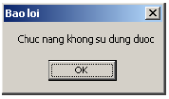

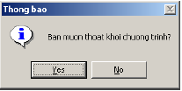
5.5.1 Đối có giá trị mặc định
Ví dụ 1:
Notes:
messagebox

Slide 38
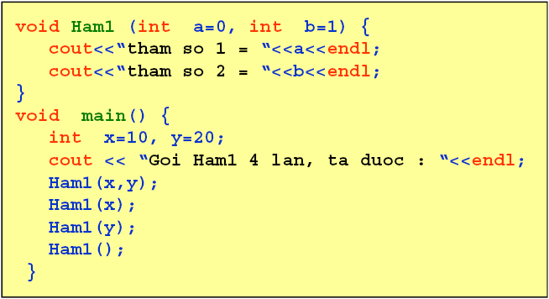
5.5.1 Đối có giá trị mặc định (tt)
Ví dụ 2:
tham so 1 = 10
tham so 2 = 20
Notes:
Lần 1: tham so 1 = 10; tham so 2 = 20
Lần 2: tham so 1 = 10; tham so 2 = 1
Lần 3: tham so 1 = 20; tham so 2 = 1
Lần 4: tham so 1 = 0; tham so 2 = 1

Slide 39
5.5.1 Đối có giá trị mặc định (tt)
Mục đích:
Gán giá trị mặc định cho các đối số của hàm.
Giá trị này sẽ được sử dụng khi không truyền giá trị cho các đối số của hàm trong lời gọi hàm.
Nói cách khác, khi không có tham số tương ứng, đối được khởi gán bởi giá trị mặc định.
Khai báo hàm có đối mặc định:
Nếu có khai báo nguyên mẫu hàm thì các đối mặc định phải được khởi gán trong nguyên mẫu, trong định nghĩa không cần khởi gán lại.
void delay(int n = 1000);
void delay(int n){…}
Nếu không khai báo nguyên mẫu hàm thì các đối mặc định được khởi gán trong dòng đầu của định nghĩa hàm.
void delay(int n = 1000){…}
Notes:
Còn gọi là tham số ngầm định
Ưu điểm:
Không cần hiểu rõ ý nghĩa tất cả các tham số
Có thể giảm được số lượng hàm cần định nghĩa

Slide 40
5.5.1 Đối có giá trị mặc định (tt)
Gọi hàm có đối mặc định:
Các tham số thiếu trong lời gọi hàm phải tương ứng với các đối mặc định (tính từ trái sang phải).
VD: void f(int d1, float d2, char *d3 = “Ha Noi”,
int d4 = 100, double d5 = 3.14)
-> f(3): sai, vì thiếu tham số cho đối không mặc định d2
-> f(3,3.4); f(3,3.4,”ABC”); f(3,3.4,”ABC”,10); f(3,3.4,”ABC”,10,1.0): đúng
Như vậy, nếu trong lời gọi hàm cung cấp đủ tham số thì dùng giá trị truyền vào; nếu không cung cấp đủ tham số thì dùng giá trị mặc định.
Có thể dùng hằng, biến toàn cục, hàm để khởi gán giá trị cho đối mặc định.
VD: void f(int n, int m = MAX, int xmax = getmaxx())
Notes:
Còn gọi là tham số ngầm định
Ưu điểm:
Không cần hiểu rõ ý nghĩa tất cả các tham số
Có thể giảm được số lượng hàm cần định nghĩa

Slide 41
5.5.2 Biến tham chiếu
Ba loại biến:
Biến giá trị: dùng để chứa dữ liệu.
Biến con trỏ: dùng để chứa địa chỉ.
Biến tham chiếu: dùng làm bí danh (alias) cho một biến giá trị.
Ví dụ:
int x = 10, *px = &x, &y = x;
y = 30;
Notes:
Kiểu tham chiếu thực chất nó chỉ là một alias đại diện cho một biến nào đó, lưu ý là nó không phải là một pointer. Trước hết hãy xét một ví dụ: int i = 0 int *pi=&i; // pi là con trỏ, trỏ đến địa chỉ của biến i int &ali = i // ali là một alias(bí danh) đối với biến i *pi=2 // Việc này sẽ gán luôn i=2 ??? ali = 2 // Việc gán này không khác gì việc gán i=2

Slide 42
5.5.2 Biến tham chiếu (tt)
Đặc điểm của biến tham chiếu:
Biến tham chiếu không được cấp phát bộ nhớ, vì vậy không có địa chỉ riêng.
Biến tham chiếu sẽ sử dụng chung vùng nhớ của biến mà nó tham chiếu.
Vì biến tham chiếu không có địa chỉ riêng nên khi khai báo phải chỉ rõ nó tham chiếu đến biến nào.
Biến tham chiếu có thể tham chiếu đến một phần tử mảng. VD: int a[5], &r = a[0];
Không cho phép khai báo mảng tham chiếu.
Notes:
Kiểu tham chiếu thực chất nó chỉ là một alias đại diện cho một biến nào đó, lưu ý nó không phải là một pointer. Trước hết hãy xét một ví dụ: int i = 0 int *pi=&i; // pi là con trỏ, trỏ đến địa chỉ của biến i int &ali = i // ali là một alias(bí danh) đối với biến i *pi=2 // Việc này sẽ gán luôn i=2 ??? ali = 2 // Việc gán này không khác gì việc gán i=2
Biến tham chiếu phải chỉ rõ vì dung chung bộ nhớ
Không có mảng tham chiếu

Slide 43
5.5.2 Biến tham chiếu (tt)
1 // Comparing pass-by-value and pass-by-reference
2 // with references.
3 #include <iostream>
4 using namespace std;
5
6 int squareByValue( int ); // function prototype
7 void squareByReference( int & ); // function prototype
8 int main(){
9 int x = 2, z = 4;
10 // demonstrate squareByValue
11 cout << "x = " << x << " before squareByValue\n";
12 cout << "Value returned by squareByValue: "
13 << squareByValue( x ) << endl;
14 cout << "x = " << x << " after squareByValue\n" << endl;
Notice the & operator, indicating pass-by-reference.

Slide 44
5.5.2 Biến tham chiếu (tt)
15 // demonstrate squareByReference
16 cout << "z = " << z << " before squareByReference" << endl;
17 squareByReference( z );
18 cout << "z = " << z << " after squareByReference" << endl;
19 return 0; // indicates successful termination
20 } // end main
21 // squareByValue multiplies number by itself, stores the
22 // result in number and returns the new value of number
23 int squareByValue( int number ) {
24 return number *= number; // caller's argument not modified
25 } // end function squareByValue
26 void squareByReference( int &numberRef ) {
27 numberRef *= numberRef; // caller's argument modified
28 } // end function squareByReference
Changes number, but original parameter (x) is not modified.
Changes numberRef, an alias for the original parameter. Thus, z is changed.
Notes:
x = 2 before squareByValue
Value returned by squareByValue: 4
x = 2 after squareByValue
z = 4 before squareByReference
z = 16 after squareByReference

Slide 45
5.5.2 Biến tham chiếu (tt)
1 // References must be initialized.
2 #include <iostream>
3 using std::cout;
4 using std::endl;
5 int main(){
6 int x = 3;
7
8 int &y = x;
9 cout << "x = " << x << endl << "y = " << y << endl;
10 y = 7;
11 cout << "x = " << x << endl << "y = " << y << endl;
12 return 0; // indicates successful termination
13 } // end main
y declared as a reference to x.
x = 3
y = 3
x = 7
y = 7
Notes:
Pointers
Another way to pass-by-reference
References as aliases to other variables
Refer to same variable
Can be used within a function
int count = 1; // declare integer variable count
Int &cRef = count; //create cRef as an alias for count
++cRef; // increment count (using its alias)
// y refers to (is an alias for) x

Slide 46
5.5.2 Biến tham chiếu (tt)
1 #include <iostream>
2 using namespace std;
3 int main(){
4 int x = 3;
5 int &y;
6 cout << "x = " << x << endl << "y = " << y << endl;
7 y = 7;
8 cout << "x = " << x << endl << "y = " << y << endl;
9 return 0; // indicates successful termination
10 }
Uninitialized reference – compiler error.
Borland C++ command-line compiler error message:
Error E2304 Fig03_22.cpp 11: Reference variable 'y' must be
initialized­ in function main()
Microsoft Visual C++ compiler error message:
D:\cpphtp4_examples\ch03\Fig03_22.cpp(11) : error C2530: 'y' :
references must be initialized
Notes:
int &y; // Error: y must be initialized

Slide 47
5.5.3 Sử dụng Biến tham chiếu
Truyền tham trị:
Gán giá trị các tham số trong lời gọi hàm cho các đối số của hàm và làm việc trên vùng nhớ của các đối số này.
Không thao tác trực tiếp trên các tham số, vì vậy không thay đổi được giá trị của các tham số.
Truyền tham chiếu:
Không tạo ra bản sao của các tham số mà thao tác trực tiếp trên vùng nhớ của các tham số, vì vậy dễ dàng thay đổi giá trị của các tham số khi cần.
Nếu đối là biến tham chiếu kiểu K thì tham số tương ứng trong lời gọi hàm phải là biến/phần tử mảng kiểu K.
Notes:
Call by value
Copy of data passed to function
Changes to copy do not change original
Prevent unwanted side effects
Call by reference
Function can directly access data
Changes affect original

Slide 48
5.5.3 Sử dụng Biến tham chiếu (tt)
Ví dụ:
void swap1(int x, int y) { int t = x; x = y; y = t; }
void swap2(int *x, int *y) { int *t = x; x = y; y = t; }
void swap3(int &x, int &y) { int t = x; x = y; y = t; }
Notes:
Chỉ có swap3 là làm được đúng ý định là hoán đổi giá trị của hai tham số truyền vào cho hàm.
Swap1 và swap2 không làm được. Khi thoát khỏi 2 hàm này thì giá trị ban đầu của 2 tham số truyền vào vẫn như cũ, không hề bị hoán đổi.
Chỉ có tham chiếu mới swap được

Slide 49
5.5.4 Con trỏ hàm
Biến con trỏ:
int arrget(int *a, int i) { return a[i]; }
arrget(a, 1) = 1; // a[1] = 1;
cin >> arrget(a,1); // cin >> a[1];
float a[20][20];
float *p = (float*)a;
p = ((float*)a) + (i * 20); //truy xuất đến từng dòng của mảng hai chiều, i bắt đầu từ 0
Con trỏ hàm:
double nhandoi(double x) {return x * 2;}
double nhanba(double x) {return x * 3;}
void tinh(double (*f)(double), double x) {cout << f(x);}
int main() {
tinh(nhandoi, 2); cout << endl;
tinh(nhanba, 3); cout << endl;
system("pause");
return 0;
}

Slide 50
5.5.4 Con trỏ hàm (tt)
Con trỏ hàm (tt):
Khai báo một Con trỏ hàm có Kiểu và Bộ đối như hàm cần lấy địa chỉ.
Gán Tên hàm cho Con trỏ hàm.
Ví dụ:
double tinh_max(double *a,int n){…}
double (*f)(double *,int);
f = tinh_max; //lấy địa chỉ của hàm gán cho con trỏ hàm

Slide 51
5.5.5 Inline Function
Ưu điểm:
Tốc độ chương trình tăng lên do không phải thực hiện các thao tác có tính thủ tục khi gọi hàm (cấp phát vùng nhớ cho các đối và biến cục bộ, truyền dữ liệu của các tham số cho các đối, giải phóng vùng nhớ trước khi thoát khỏi hàm, …).
Lưu ý:
Chỉ nên dùng inline function cho các hàm có kích thước nhỏ vì nó làm tăng khối lượng bộ nhớ chương trình.
Các hàm chứa biến static, hàm đệ qui, hàm có chứa các lệnh chu trình/lệnh goto/lệnh switch sẽ không được xử lý theo cách inline.
Notes:
Việc tổ chức chương trình thành các hàm có ưu điểm là giảm kích thước của chương trình nhưng lại làm chậm tốc độ chương trình do phải thực hiện một số thao tác có tính thủ tục khi gọi hàm. Hàm trực tuyến trong C++ cho khả năng khắc phục nhược điểm đó.
- Giảm thời gian thực thi chương trình
- Tăng kích thước của mã lệnh thực thi
- Chỉ nên định nghĩa inline khi hàm có kích thước nhỏ

Slide 52


5.5.5 Inline Function (tt)
Ví dụ:

Slide 53
5.5.6 Định nghĩa chồng các hàm
Định nghĩa chồng các hàm là dùng cùng một tên để định nghĩa các hàm khác nhau.
Trình biên dịch C++ sẽ dựa vào sự khác nhau về tập đối của các hàm này để đổi tên thành các hàm khác nhau.
Vì vậy, các hàm trùng tên phải có tập đối khác nhau:
Về số lượng các đối
Về thứ tự các đối
Về kiểu dữ liệu của các đối
Không chấp nhận các hàm trùng tên chỉ khác nhau ở Kiểu trả về của hàm.
Notes:
Qui tắc định nghĩa chồng:
Các hàm trùng tên phải khác nhau về danh sách đối số: số lượng đối số, thứ tự các đối số, kiểu dữ liệu của các đối số
Qui tắc gọi hàm?
Tìm hàm có “kiểu” tham số phù hợp
Dùng phép ép kiểu tự động
Tìm hàm gần đúng (phù hợp) nhất

Slide 54
5.5.6 Định nghĩa chồng các hàm (tt)
Ví dụ:
Gọi hàm:
abs(123); -> gọi hàm abs(int i)
abs(123L); -> gọi hàm abs(long l)
abs(3.14); -> gọi hàm abs(double d)
abs(‘A’); -> gọi hàm abs(int i)
abs(3.14F) -> gọi hàm abs(double d)
int abs(int i);
long labs(long l);
double fabs(double d);
int abs(int i);
long abs(long l);
double abs(double d);
Chọn hàm có bộ đối gần kiểu nhất

Slide 55
5.5.6 Định nghĩa chồng các hàm (tt)
Lưu ý:
Chỉ nên định nghĩa chồng các hàm khi muốn thực hiện các công việc như nhau nhưng trên các đối tượng có kiểu khác nhau.
Dùng phép chuyển kiểu (nếu cần) để bộ tham số trong lời gọi hàm hoàn toàn trùng kiểu với bộ đối số của hàm được định nghĩa chồng.

Slide 56
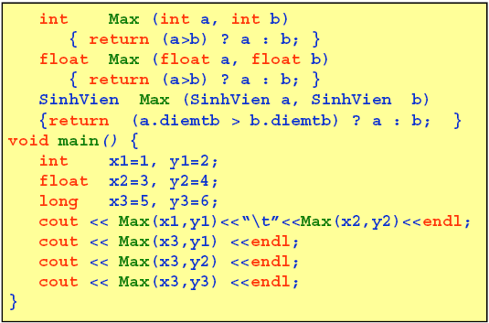
5.5.6 Định nghĩa chồng các hàm (tt)
Ví dụ 1:

Slide 57
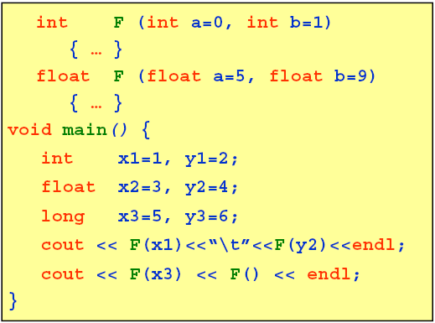
5.5.6 Định nghĩa chồng các hàm (tt)
Ví dụ 2:

Slide 58
5.5.7 Định nghĩa chồng các toán tử
C++ cung cấp sẵn các phép toán dùng để thao tác trên các kiểu dữ liệu chuẩn (int, float, …).
Để thực hiện các phép toán trên các kiểu dữ liệu không chuẩn (kiểu dữ liệu tự định nghĩa như mảng, cấu trúc, …) một cách tự nhiên ta dùng cách định nghĩa chồng các toán tử.

Slide 59
5.5.7 Định nghĩa chồng các toán tử (tt)
Khai báo hàm toán tử:
Kiểu_trả_về operatorTên_phép_toán(danh sách đối số){…}
Ví dụ:
struct PS {
int tu;
int mau;
};
PS operator+(PS p1, PS p2);
PS operator-(PS p1, PS p2);
PS operator*(PS p1, PS p2);
PS operator/(PS p1, PS p2);

Slide 60
5.5.7 Định nghĩa chồng các toán tử (tt)
Lưu ý:
Số đối của hàm toán tử tùy thuộc vào số toán hạng tham gia vào phép toán được định nghĩa chồng.
Ví dụ: Phép toán có 2 toán hạng => Hàm toán tử cần có ít nhất là 2 đối.
Sử dụng hàm toán tử:
Dùng như phép toán được định nghĩa chồng (phép toán của C++).
Dùng dấu () để qui định thứ tự thực hiện các phép tính.

Slide 61
Bài tập 1
Tìm lỗi sai cho các khai báo prototype hàm dưới đây (các hàm này trong cùng một chương trình):
int func1 (int);
float func1 (int);
int func1 (float);
void func1 (int = 0, int);
void func2 (int, int = 0);
void func2 (int);
void func2 (float);
Notes:
Hàm thứ nhất và hàm thứ hai bị chồng lên nhau → Lỗi (vì trình biên dịch không phân biệt kiểu dữ liệu trả về)
Hàm thứ 4 truyền tham số ngầm định sai cách
Hàm thứ 5 và thứ 6 có sự nhập nhằng → Lỗi
Không thể chồng :
Chỉ khác nhau về kiểu trả về
Có đồi số duy nhất nhưng kiểu trả về không rõ rang
Đối mặc định phải nằm ở sau

Slide 62
Bài tập 2
Cho biết kết xuất của chương trình sau:
void func (int i, int j = 0 ){
cout << “So nguyen: ” << i << “ ” << j << endl;
}
void func (float i = 0, float j = 0){
cout << “So thuc:” << i << “ ” << j <<endl;
}
void main(){
int i = 1, j = 2;
float f = 1.5, g = 2.5;
func(); func(i);
func(f); func(i, j);
func(f, g);
}
Notes:
0 0
1 0
1.5 0
1 2
1.5 2.5

Slide 63
Bài tập 3
Viết chương trình nhập vào một phân số, rút gọn phân số và xuất kết quả.
Viết chương trình nhập vào hai phân số, tìm phân số lớn nhất và xuất kết quả.
Viết chương trình nhập vào hai phân số. Tính tổng, hiệu, tích, thương giữa chúng và xuất kết quả.
Notes:
Nhap chuoi trong c++:
cin.getline(A.maso, 10);
cin.ignore();

Slide 64
Bài tập 4
Viết chương trình nhập vào một ngày. Tìm ngày kế tiếp và xuất kết quả.
Viết chương trình nhập họ tên, điểm toán, điểm văn của một học sinh. Tính điểm trung bình và xuất kết quả.
Notes:
Namespaces cho phép chúng ta gộp một nhóm các lớp, các đối tượng toàn cục và các hàm dưới một cái tên. Nói một cách cụ thể hơn, chúng dùng để chia phạm vi toàn cục thành những phạm vi nhỏ hơn với tên gọi namespaces.
namespace general{
int a, b;
}
Trong trường hợp này, a và b là những biến bình thường được tích hợp bên trong namespace general. Để có thể truy xuất vào các biến này từ bên ngoài namespace chúng ta phải sử dụng toán tử ::. Ví dụ, để truy xuất vào các biến đó chúng ta viết:
general::a general::b
Namespace đặc biệt hữu dụng trong trường hợp có thể có một đối tượng toàn cục hoặc một hàm có cùng tên với một cái khác, gây ra lỗi định nghĩa lại.
Chỉ thị using theo sau là namespace dùng để kết hợp mức truy xuất hiện thời với một namespace cụ thể để các đối tượng và hàm thuộc namespace có thể được truy xuất trực tiếp như thể chúng được khai báo toàn cục.
Namespace std
Một trong những ví dụ tốt nhất mà chúng ta có thể tìm thấy về namespaces chính là bản thân thư viện chuẩn của C++. Theo chuẩn ANSI C++, tất cả định nghĩa của các lớp, đối tượng và hàm của thư viện chuẩn đều được định nghĩa trong namespace std.
Chuẩn ANSI đã chỉ định những tên mới cho những file "header" này, cơ bản là dùng cùng tên với các file của chuẩn C++ nhưng không có phần mở rộng .h. Ví dụ, iostream.h trở thành iostream.
Nếu chúng ta sử dụng các file include của chuẩn ANSI-C++ chúng ta phải luôn nhớ rằng tất cả các hàm, lớp và đối tượng sẽ được khai báo trong std.

Slide 65
Bài tập 5
Cho một danh sách lưu thông tin của các nhân viên trong một công ty, thông tin gồm:
- Mã nhân viên (chuỗi, tối đa là 8 ký tự)
- Họ và tên (chuỗi, tối đa là 20 ký tự)
- Phòng ban (chuỗi, tối đa 10 ký tự)
- Lương cơ bản (số nguyên)
- Thưởng (số nguyên)
- Thực lãnh (số nguyên, trong đó thực lãnh = lương cơ bản + thưởng )
Hãy thực hiện các công việc sau:
a.Tính tổng thực lãnh tháng của tất cả nhân viên trong công ty.
b.In danh sách những nhân viên có mức lương cơ bản thấp nhất.
c.Đếm số lượng nhân viên có mức thưởng >= 1200000.
d.In danh sách các nhân viên tăng dần theo phòng ban, nếu phòng ban trùng nhau thì giảm dần theo mã nhân viên.

Slide 66
Q & A

